Slide 1

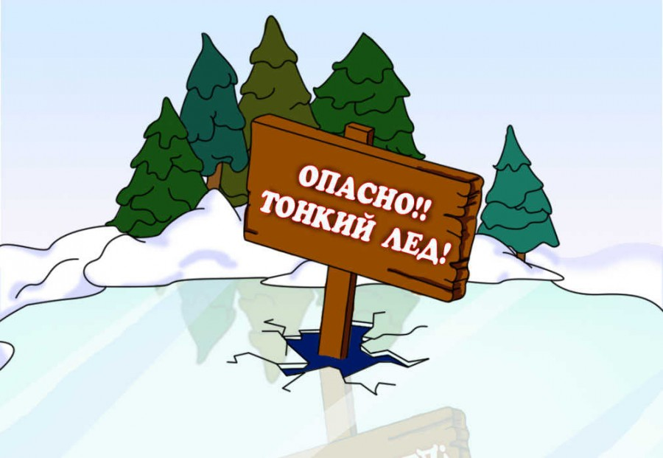
Осторожно!!!
Тонкий лед!

Slide 2
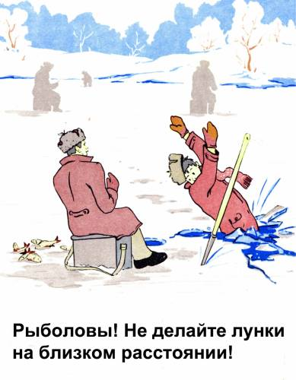
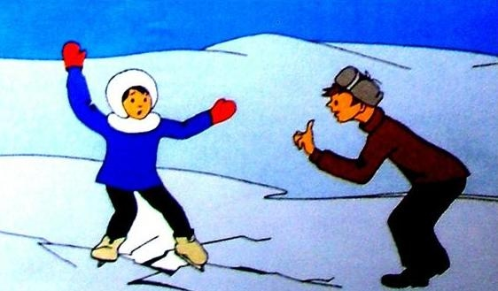
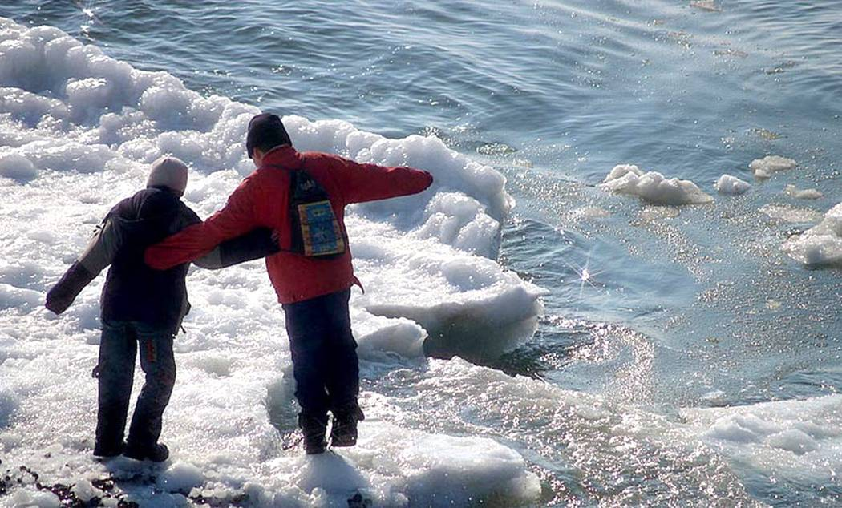
каждый год многие люди пренебрегают мерами предосторожности и выходят на тонкий осенне-весенний лед, тем самым, подвергая свою жизнь смертельной опасности.

Slide 3
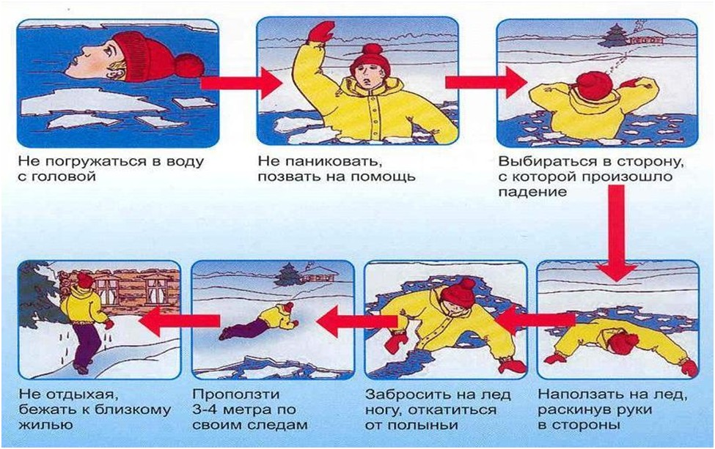
Что делать, если вы провалились в холодную воду?

Slide 4
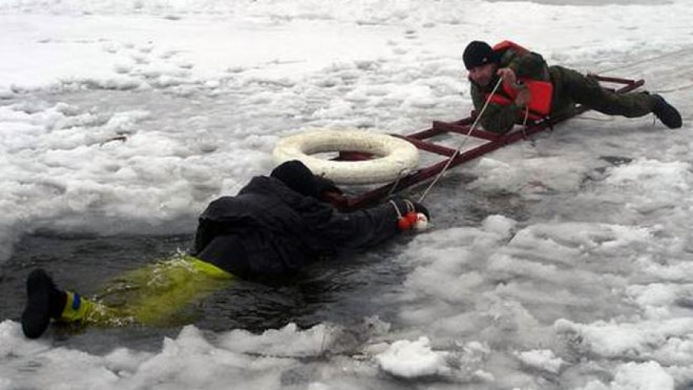
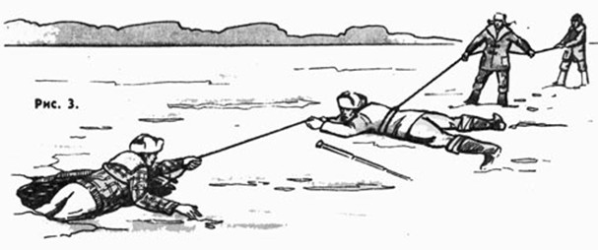
Как оказать помощь.

Slide 5
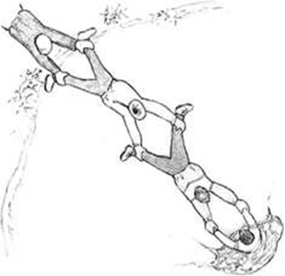
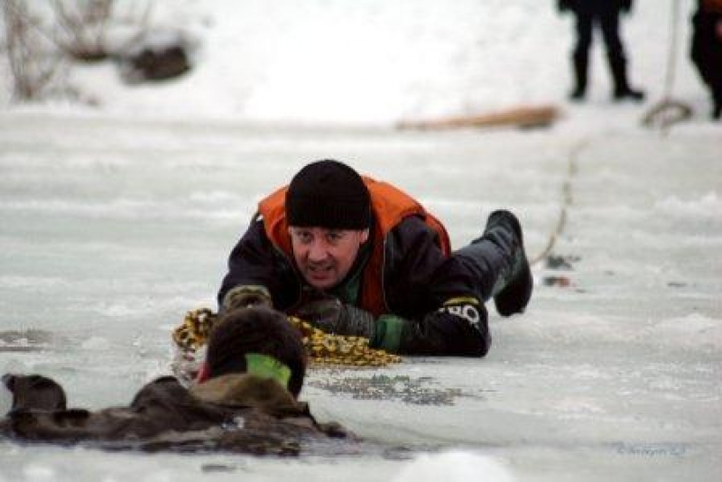
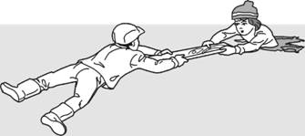
вооружитесь любой длинной палкой, доской, шестом или верёвкой. Можно связать воедино шарфы, ремни или одежду.
следует ползком, широко расставляя при этом руки и ноги и толкая перед собою спасательные средства, осторожно двигаться по направлению к полынье.

Slide 6
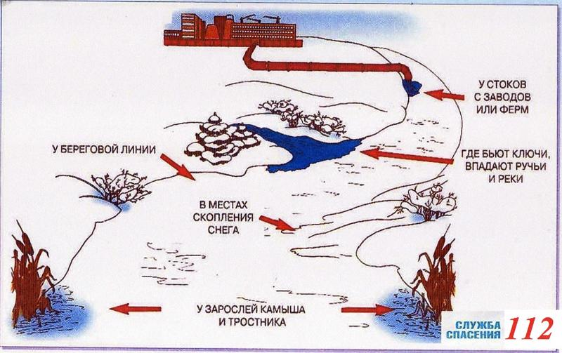
Опасные места у водоемов!

Slide 7
Это должен знать каждый!
Безопасным для человека считается лед толщиной не менее 10 см в пресной воде и 15 см
в соленной.
Если температура воздуха выше 1 градусов держится более 3 дней, то прочность льда снижается на 25 %.
Прочность льда можно определить визуально: лед голубого цвета – прочный, прочность льда белого цвета в 2 раза меньше, а самый ненадежный лед серого, матово-белого цвета или с желтоватым оттенком.

Slide 8
При переходе по льду необходимо пользоваться оборудованными ледовыми переправами или проложенными тропами
Категорически запрещается проверять прочность льда ударами ноги.
Во время движения по льду следует обращать внимание на его поверхность, обходить опасные места и участки, покрытые толстым слоем снега.
При переходе по льду необходимо следовать друг за другом на расстоянии 5 – 6 метров и быть готовым оказать немедленную помощь идущему впереди.
Пользоваться площадками для катания на коньках на водоемах разрешается только после тщательной проверки плотности льда.
При переходе водоема по льду на лыжах рекомендуется пользоваться проложенной лыжней.

Slide 9
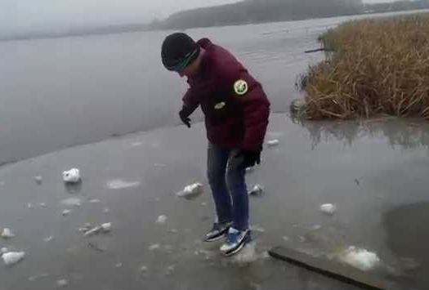
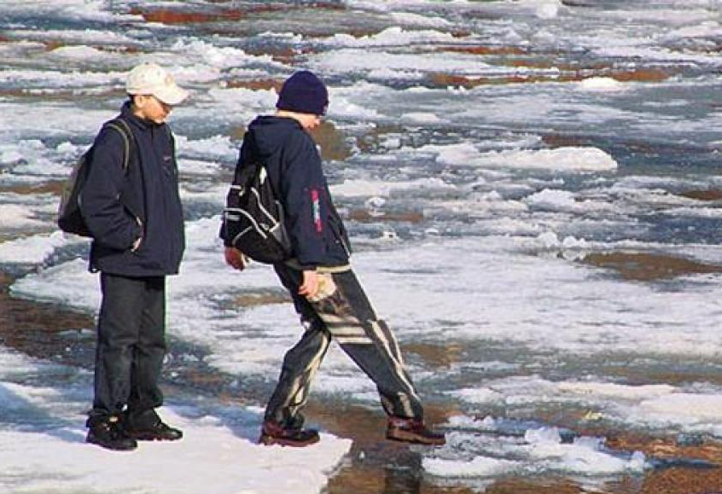
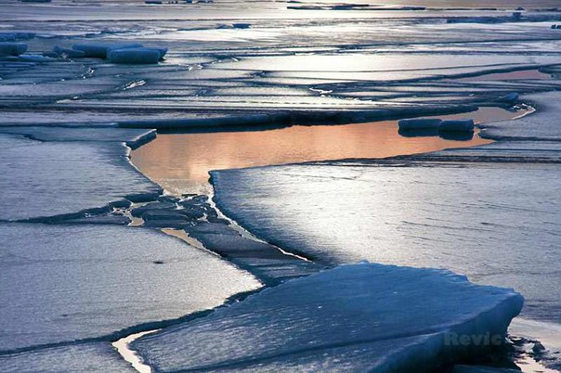

Slide 10
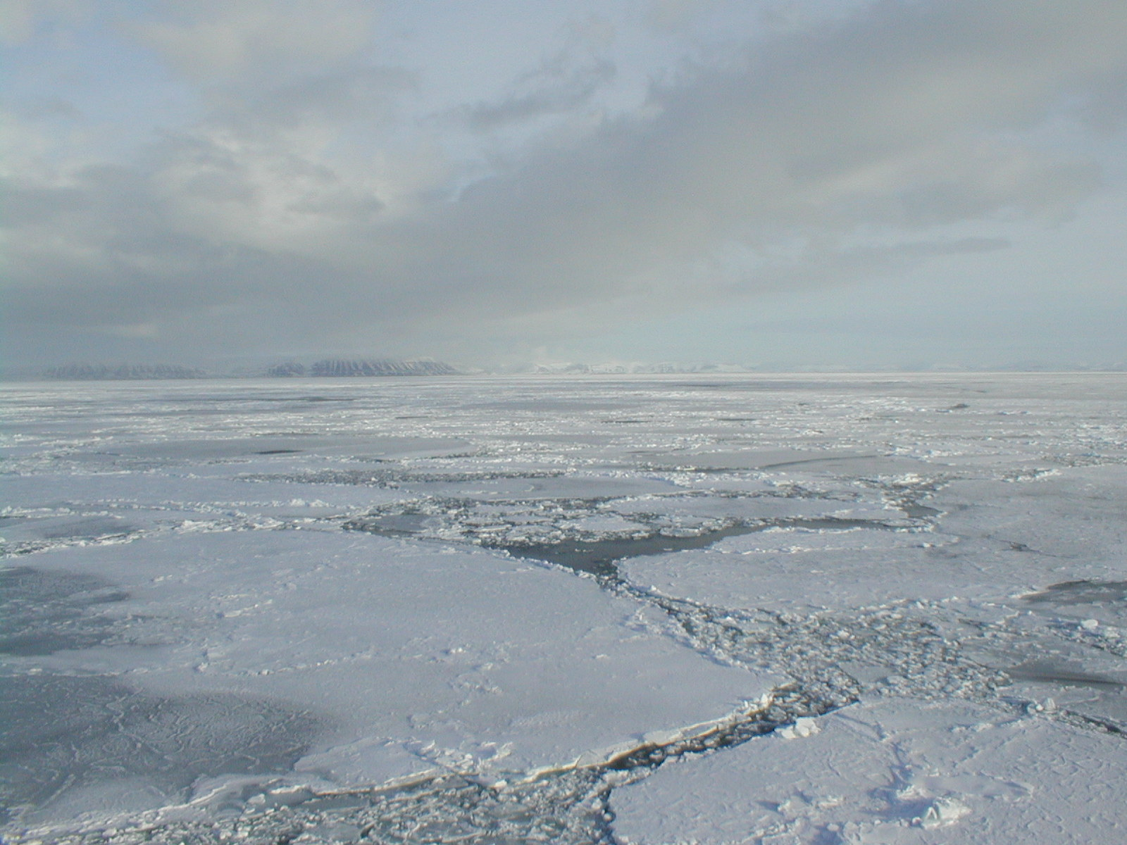
Департамент по чрезвычайным ситуациям Акмолинской области убидительно просит соблюдать правила безопасности.

